Slide 1
Мамандық 5В073200 - Стандарттау, метрология және сертификаттау

Slide 2
Академиялық дәреже:
стандарттау, метрология және сертификаттау бойынша бакалавры

Slide 3
Стандарттау, метрология және сертификаттау саласындағы мамандары келесі жұмыс орындарында қызмет атқара алады:
сәйкестікті растау органдарында ;
стандарттау, сертификаттау және метрология жөніндегі органдарда, сараптау органдарында сарапшылар болып;
тұтынушылардың құқығын қорғау жөніндегі ұйымдарда;
барлық кәсіпорындарда сапа жөніндегі менеджерлер болып;
кеден қызметінде, салық полициясында;
патенттік бюроларда;
ғылыми- зерттеу орталықтарда.

Slide 4
Келешектегі лауазымы:
сапа бойынша менджер мен қатардағы маманынан сәйкестікті растау органдарының басшысына дейін, зерттеу зертханаларында, ҚР метрология және техникалық реттеуші Комитетінің бас маманы.

Slide 5
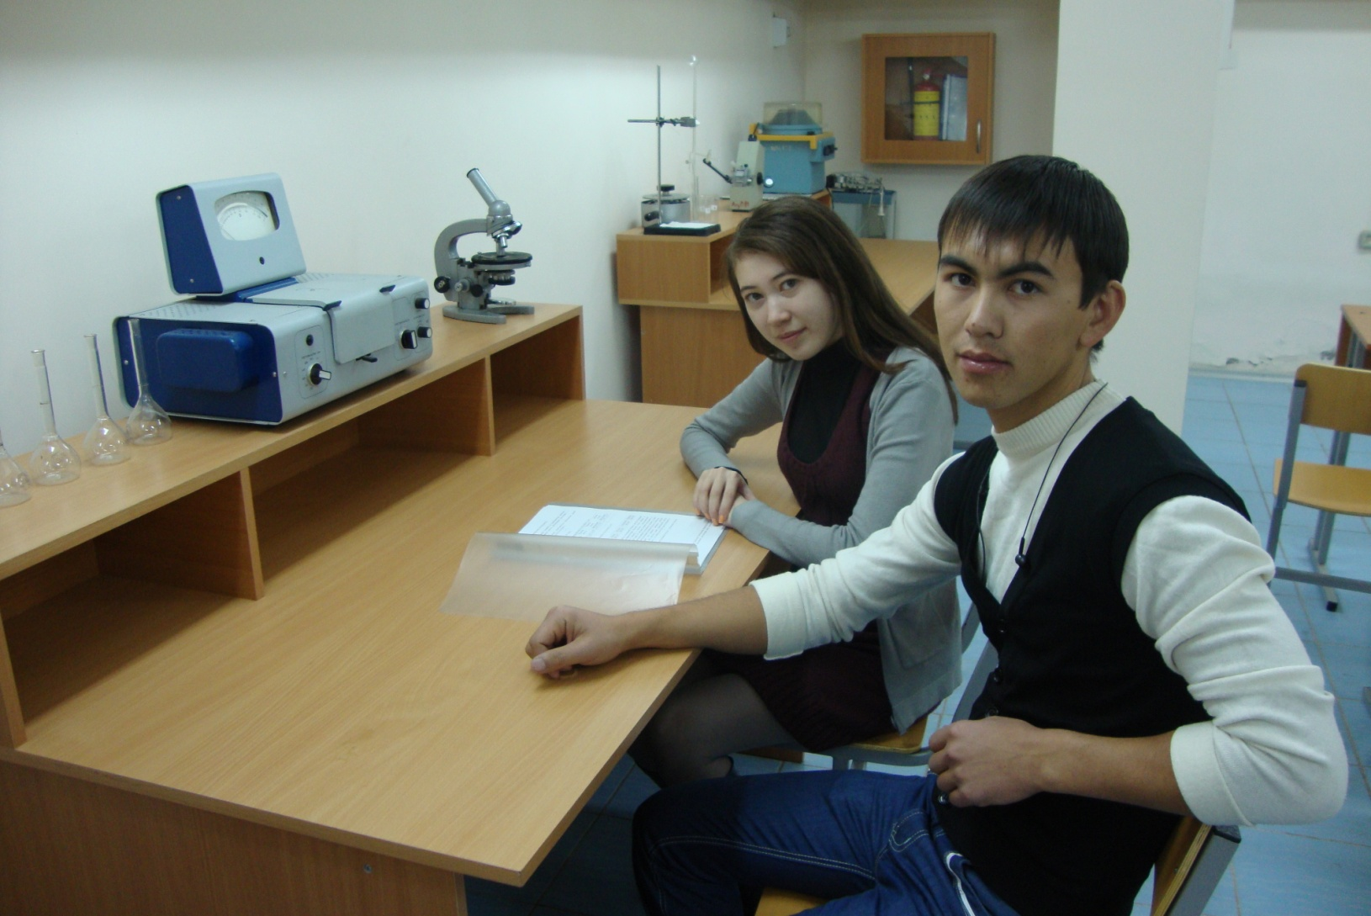
Таңдау бойынша пән – Физика Жыл сайын мемлекеттік білім гранты бөлінеді
Метрология зертханасы

Slide 6
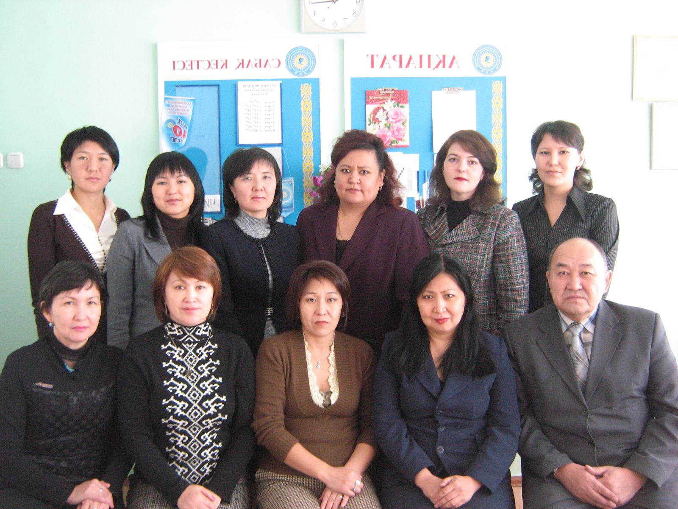
Маман дайындайтын кафедра – “Тауартану және сертификаттау” кафедрасы

Slide 7
Физика пәні бойынша консультациялар кестесі
Апта сайын сәрсенбі күні | Оқытушылар | Пән | Аудитория
15⁰⁰ | Карагаева М.Б. Шохинова А.М. | Физика қазақша | 236
15⁰⁰ | Кокенова Г.Т. | Физика орысша | 236

Slide 8
Біздің мекен - жайымыз:10009,Қарағанды қаласы, Академия көшесі,9. 236 каб. Байланыс телефондар: 44-16-34 ішкі 183. ( тауартану және сертификаттау кафедрасы) Факс: 44 – 16-32 http//www.keu.kz, TIS-keu @mail.kz Қабылдау бөлімі 44-15-72. Автобустар: №19,18,08,30,011,31,58,44

